Slide 1
Действия
с десятичными
дробями

Slide 2
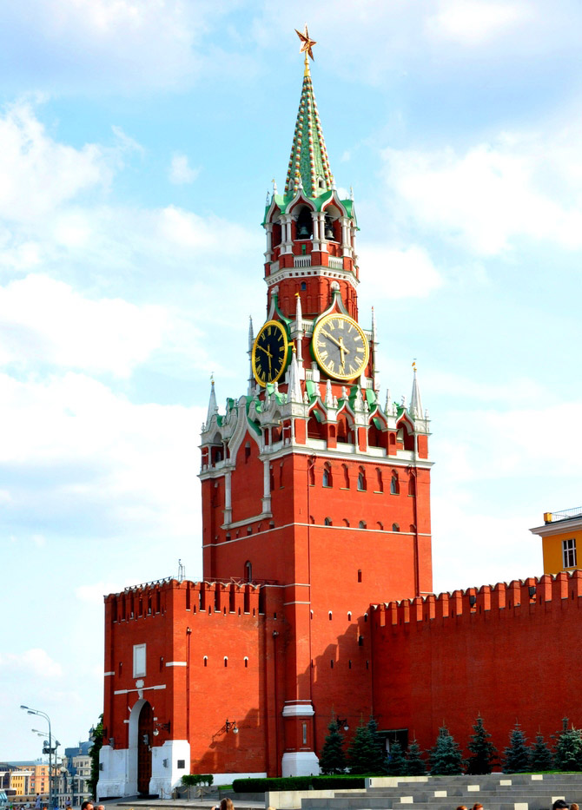
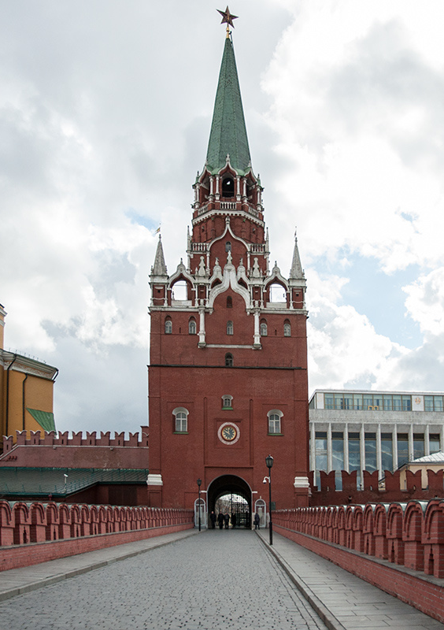
Спасская башня
Троицкая башня
Высота Спасской башни до звезды 67,3 м, а Троицкой на 9,05 м выше. Вычислите высоту Троицкой башни.

Slide 3
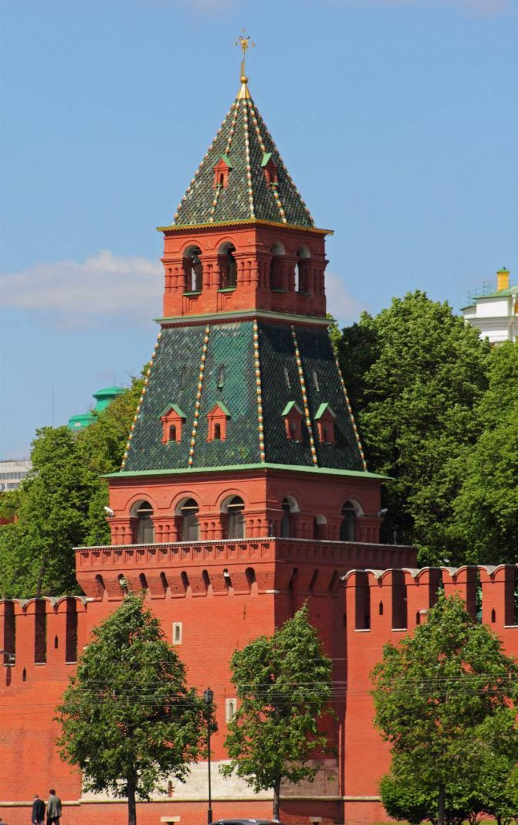
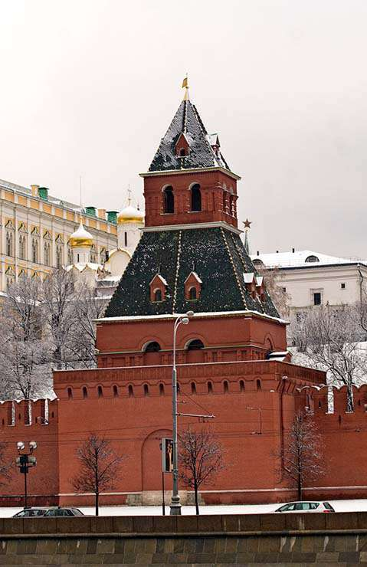
Благовещенская башня
Тайницкая башня
Высота Тайницкой башни 38,4 м, а Благовещанской 30,7 м. На сколько метров первая башня выше второй?

Slide 4
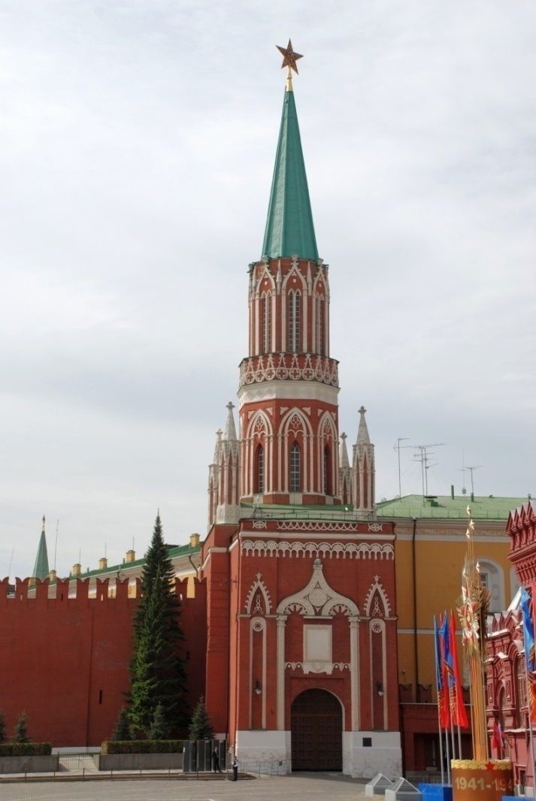
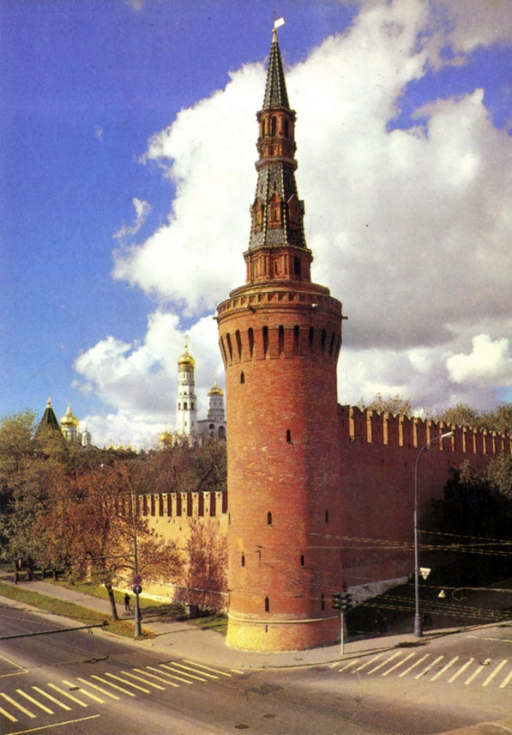
Никольская башня
Угловая Арсенальная башня
Высота Никольской башни до звезды 67,1 м.
Угловая Арсенальная ниже её на 6,9 м ниже.
Вычислите высоту Арсенальной башни.

Slide 5
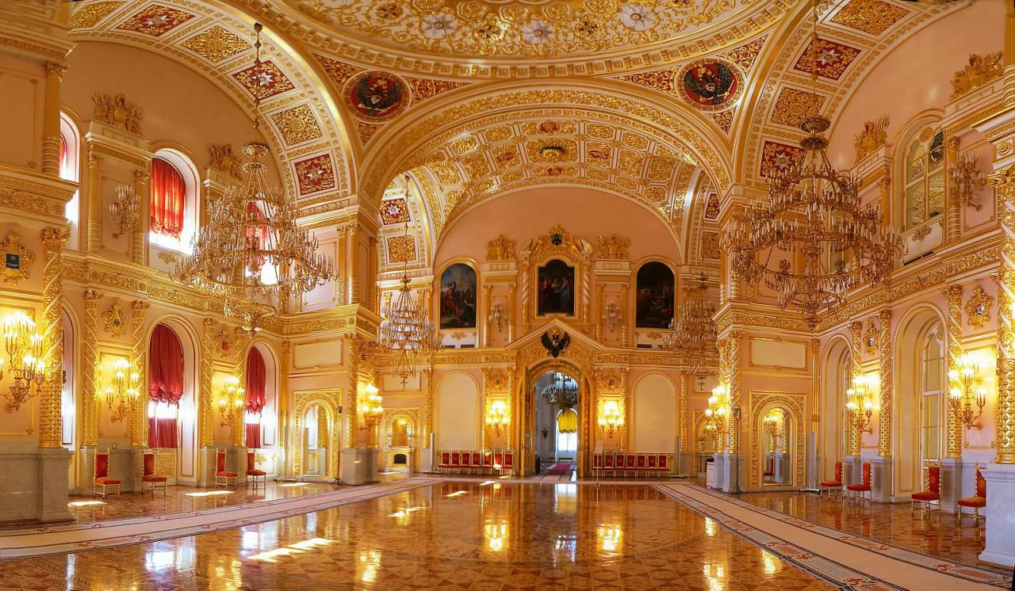
Александровский зал имеет форму прямоугольника. Длина зала 31,2 м, а ширина 20,6 м. Вычислите площадь зала.

Slide 6
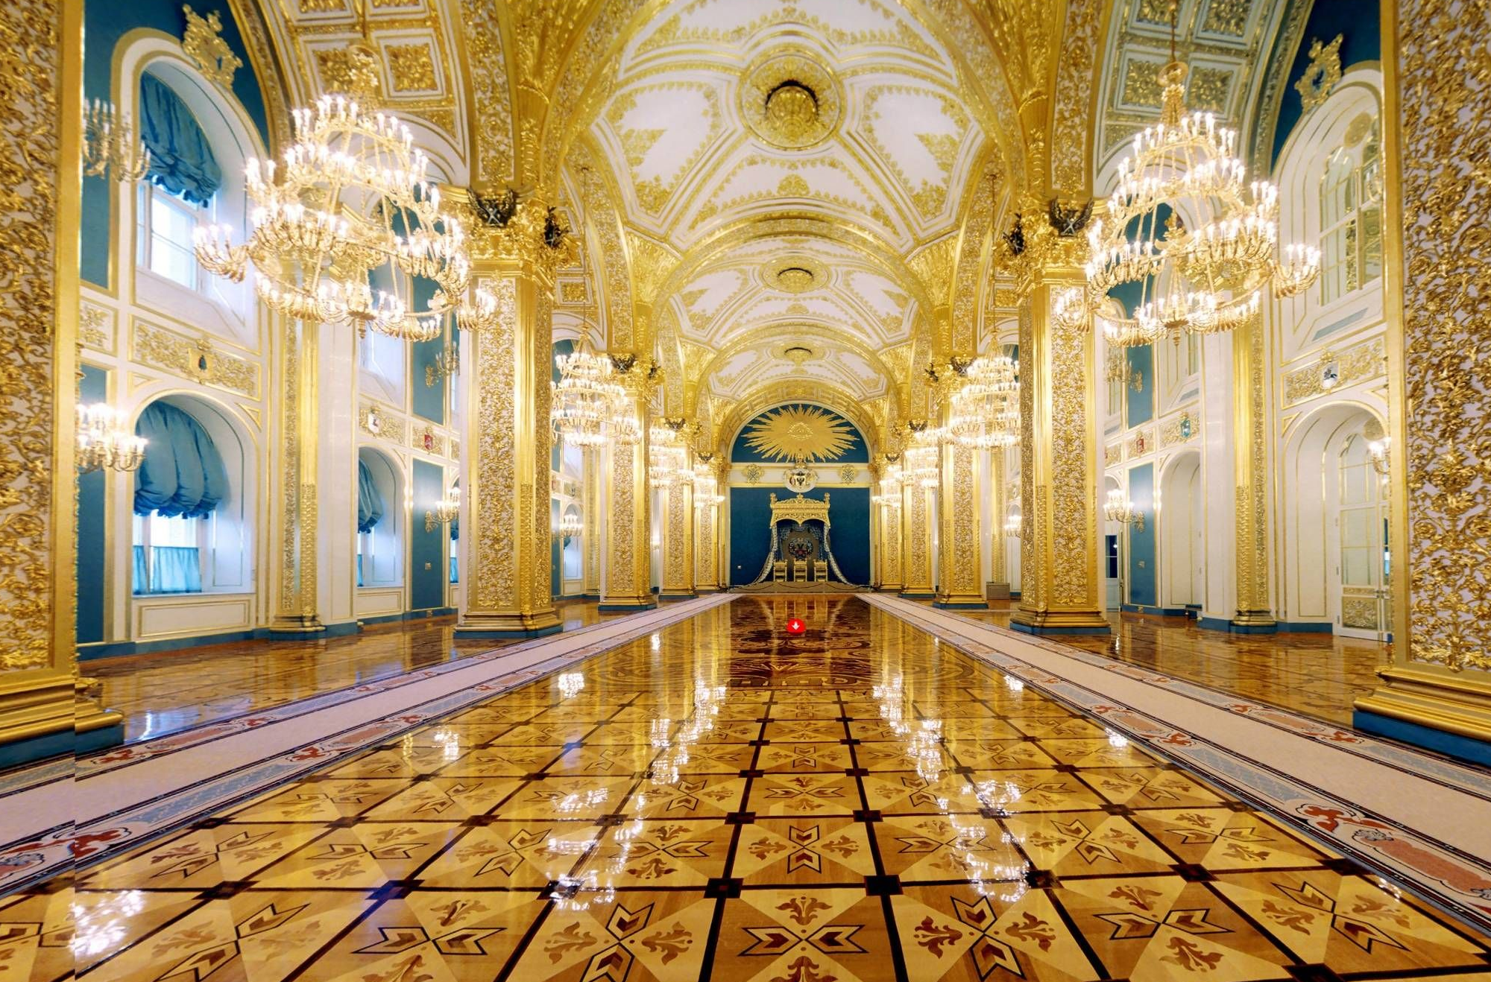
Ширина Андреевского зала 20,6 м, а длина на 28,2 м больше. Вычислите площадь зала.

Slide 7
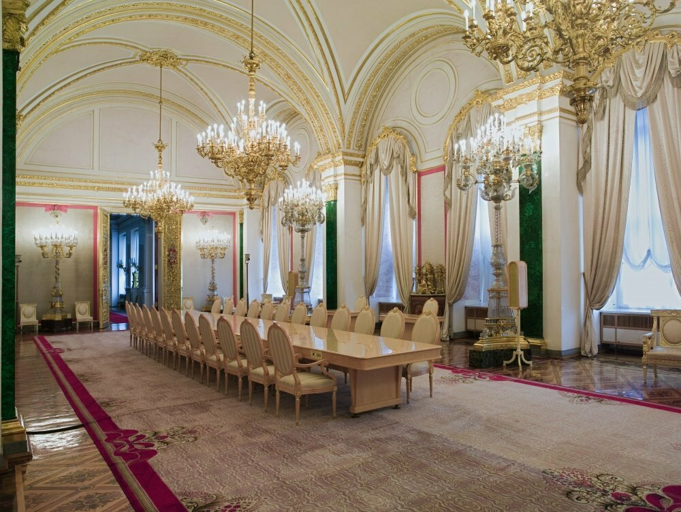
Екатерининский зал имеет форму прямоугольника. Ширина зала 13,8 м, а длина 20,9 м. Вычислите площадь зала.

Slide 8
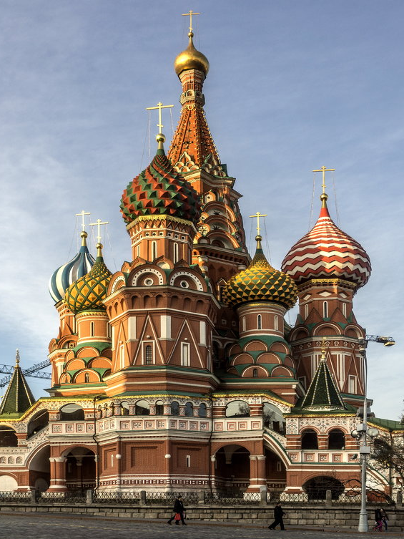
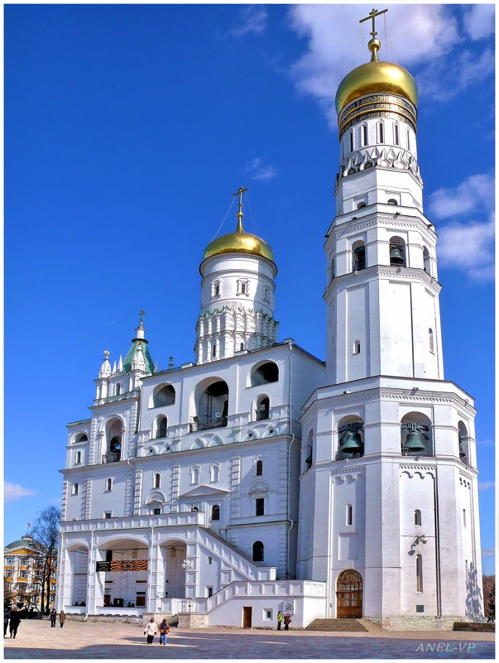
Храм Василия Блаженного
Колокольня Ивана Великого
От земли до креста колокольня Ивана Великого имеет высоту 81 м, а храм Василия Блаженного в 1,42 раза ниже. Вычислите его высоту.
Ответ округлите до целых.

Slide 9
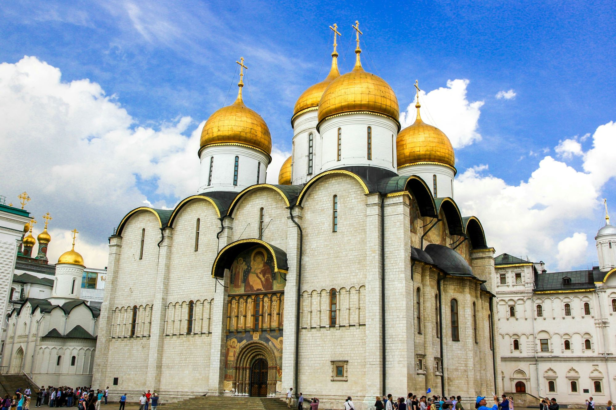
Успенский собор
Ширина прямоугольной части внутреннего помещения Успенского собора равна 35,6 м, а его длина 24,9 м. Вычислите площадь этой части собора.

Slide 10
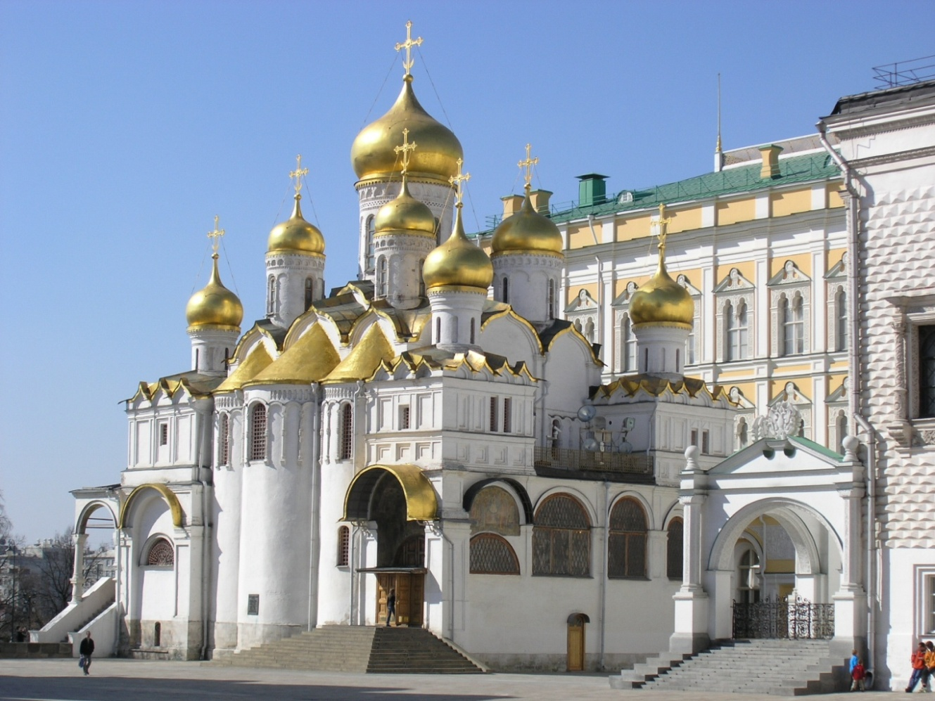
Благовещенский собор
Длина прямоугольной части Благовещенского собора 20,1 м, а ширина на 9,5 м больше. Вычислите площадь этой части собора.

Slide 11
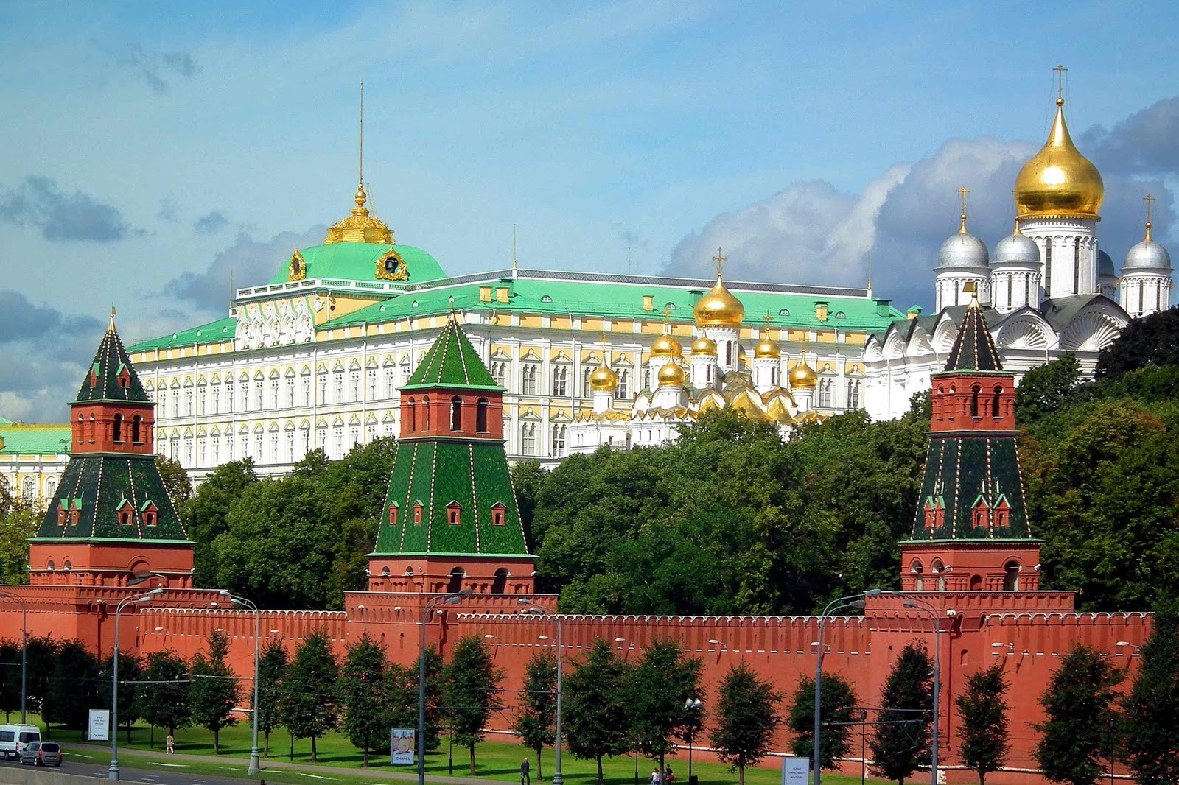

Slide 12
Башни | 76,35 | 7,7 | 60,2
Залы | 642,72 | 1005,28 | 288,42
Храмы | 57 | 886,44 | 594,96

Slide 13
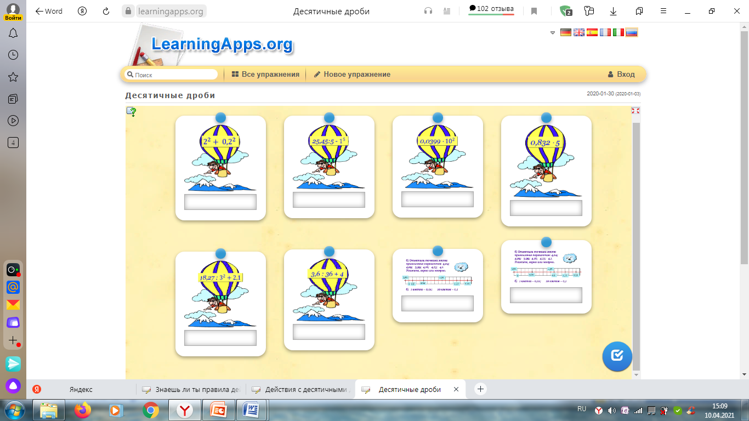

Slide 14



Рефлексия
На уроке было интересно, у меня всё получилось.
На уроке было интересно, но некоторые задания вызвали затруднения.
Было скучно, мне трудно
выполнять задания.

Slide 15


Slide 16


Slide 17

Девизом Международного дня памятников и
исторических мест стали слова:
«Сохраним нашу
историческую Родину»

